Slide 1
Итоги работы
Региональной общественной организации
«Совет директоров организаций
среднего профессионального образования
Санкт-Петербурга» за 2022-2023 учебный год

Slide 2
Общее число членов РОО «Совет директоров СПО СПб» - 48 руководителей образовательных учреждений с различной ведомственной подчиненностью:
№ п/п | Учредитель | Количество ОУ в подчинении | Количество ОУ в составе Совета директоров
1 | Комитет по науке и высшей школе Санкт-Петербурга | 9 | 9
2 | Комитет по образованию Санкт-Петербурга | 49 | 6
3 | Комитет по здравоохранению Санкт-Петербурга | 9 | 8
4 | Комитет по культуре Санкт-Петербурга | 7 | 2
5 | Комитет по физической культуре и спорту Санкт-Петербурга | 2 | 1
6 | Федеральное медико-биологическое агентство Минздравсоцразвития России | 1 | 1
7 | Комитет по социальной политике Санкт-Петербурга | 1 | 1
8 | Негосударственное образовательное учреждение СПО |  | 1
9 | Негосударственное образовательное учреждение ВПО |  | 1
10 | Федеральные государственные бюджетные образовательные учреждения высшего образования |  | 17
11 | Общественная организация «Союз промышленников и предпринимателей Санкт-Петербурга» | 1 | 1
 | ИТОГО: |  | 48

Slide 3
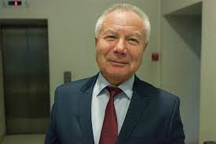
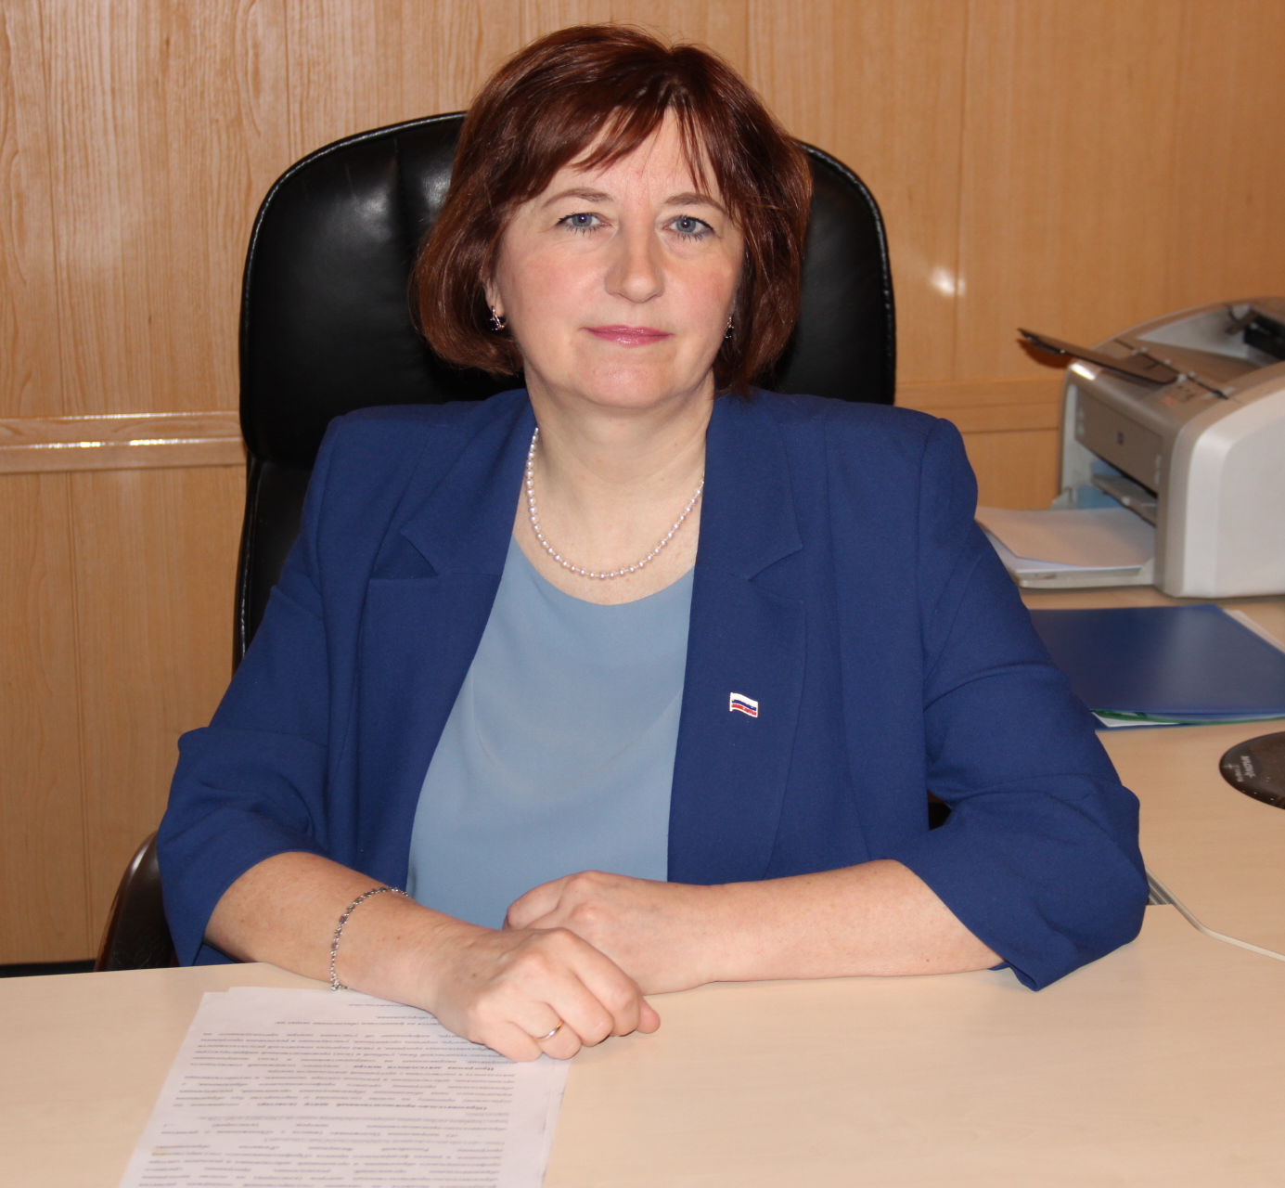
НОВЫЕ ЧЛЕНЫ
РОО «СОВЕТ ДИРЕКТОРОВ СПО СПб»
Корабельникова Мария Александровна
директор колледжа технологии, моделирования и управления ФГБОУ ВО «Санкт-Петербургский государственный университет промышленных технологий и дизайна»
Лисицкий Дмитрий Сергеевич
к.б.н., директор ФГБОУ ВО «Санкт-Петербургский государственный химико-фармацевтический университет» Министерства здравоохранения РФ
Вершигора Анна Владимировна
директор Инженерной школы одежды (колледжа) ФГБОУ ВО "Санкт-Петербургский государственный университет промышленных технологий и дизайна"
Храмцова Светлана Владимировна
директор СПб ГБПОУ «Медицинский техникум №2»
Беленький Юрий Иванович
д.т.н., доцент, директор СПб ГБПОУ
«Санкт-Петербургский архитектурно-строительный колледж»
Лосяков Сергей Геннадьевич
директор Санкт-Петербургского морского рыбопромышленного колледжа (филиал) ФГБОУ ВО «Калининградский государственный технический университет
Канатьева Алла Леонидовна
директор колледжа технологий лесного комплекса и садовопаркового хозяйства ФГБОУ ВО "Санкт-Петербургский государственный лесотехнический университет им. С. М. Кирова»
Пилявский Валерий Павлович
ректор АНО ДПО «Санкт-Петербургский Институт Бизнеса и Инноваций»

Slide 4
Заседания
РОО «Совет директоров СПО СПб»
19.10.2022 - заседание Президиума РОО «Совет директоров СПО СПб»
План организационной работы РОО «Совет директоров СПО СПб» на 2022-2023 учебный год
19.01.2023 - заседание Президиума РОО «Совет директоров СПО СПб»
Утверждение членского взноса на 2023 год, Итоги общественно-профессиональной премии
«Лидер СПО России – 2021/2022»
02.11.2022 – Общее собрание членов РОО «Совет директоров СПО СПб» совместно с Комитетом по информационным технологиям и цифровой экономике Санкт-Петербургской Торгово-Промышленной палаты «Современные тренды развития профессионального образования»
10.03.2023 - Общее собрание членов РОО «Совет директоров СПО СПб» Принятие новых членов, Выдвижение кандидатур на соискание премии Правительства СПб за выдающиеся достижения в области высшего образования и среднего профессионального образования в 2023 году
27.04.2023 - заседание Президиума РОО «Совет директоров СПО СПб»
Итоги рабочей встречи в РСПП с руководителем Регионального отделения партии
«Единая Россия» Боярским С.М., Взаимодействие городов-побратимов Санкт-Петербург-Мариуполь
1.
2.
3.
4.
5.

Slide 5
Взаимодействие РОО «Совет директоров СПО СПб»
с государственными структурами СПб и организациями
МОО «Совет ректоров вузов Санкт-Петербурга и Ленинградской области»
ООО «Союз директоров средних специальных учебных заведений России»
Санкт-Петербургская Торгово- промышленная палата
Комитет по образованию
КНВШ
Комитет по физической культуре и спорту (организация спартакиады ССУЗов)
СПБ ГБУ «Координационный
центр научно-технических и образовательных программ» при КНВШ Правительства
Санкт-Петербурга
Комитет по информатизации и связям
Информация о кандидатурах для включения в состав комиссии по развитию студенческого спорта
Комитет по молодежной политике и взаимодействию с общественными организациями
Пункт отбора на военную службу по контракту (1 разряда) по городу Санкт-Петербургу
ООО «Северо-Западное агентство услуг»

Slide 6
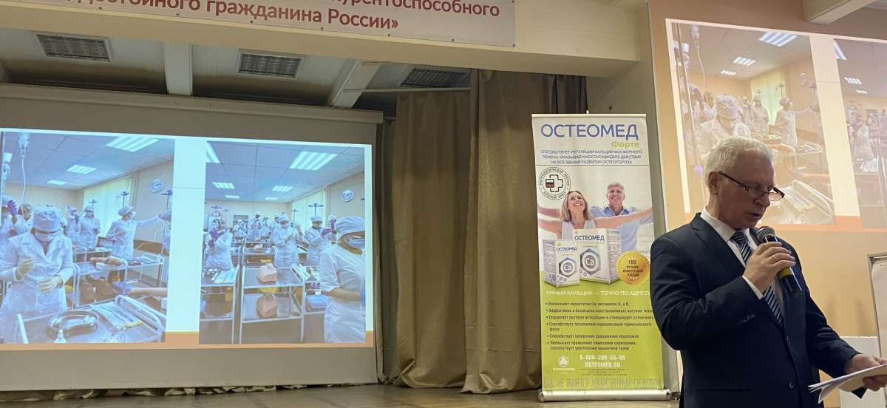
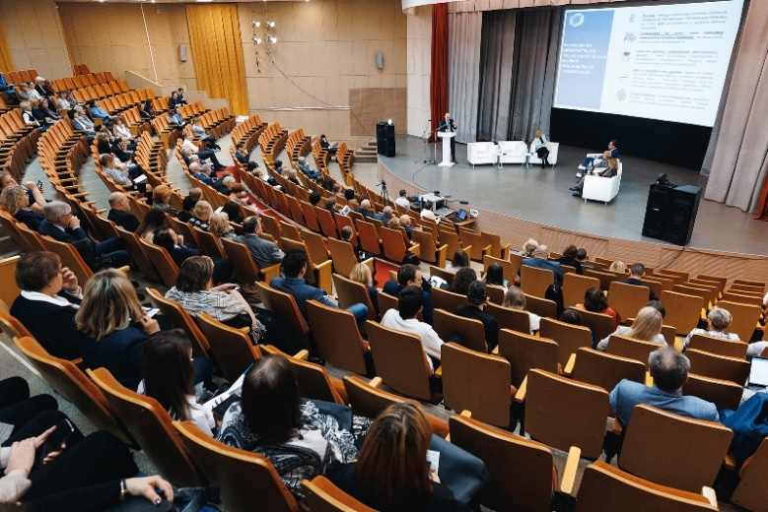
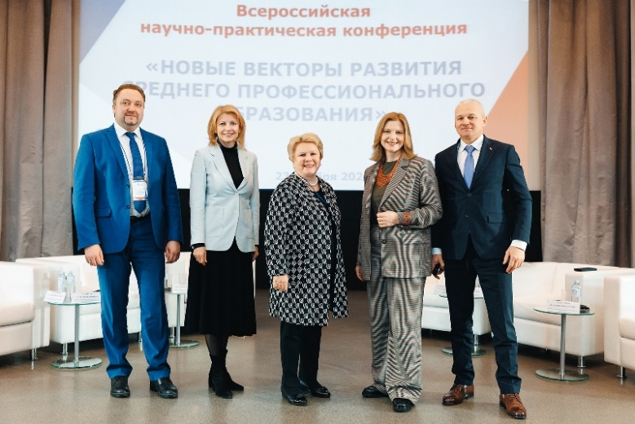
Всероссийская научно-практическая конференция с международным участием «Инновационные технологии в работе и обучении среднего медицинского персонала»
на базе СПб ГБПОУ «Петровский колледж»
13-14 октября 2022 г.
Всероссийская научно-практическая конференция «Новые векторы развития среднего профессионального образования»
на базе СПб ГБПОУ «Академия транспортных технологий»
23 ноября 2022 года
Цель конференции - знакомство с инновационными технологиями в работе и обучении среднего медицинского персонала и лучших мировых практик сохранения профессионального здоровья медицинского персонала.
Организаторы конференции: АНО ДПО «Санкт-Петербургский институт бизнеса и инноваций»; ООО «Издательский Дом СТЕЛЛА» (Общество специалистов «Международное медицинское сотрудничество») при поддержке РОО «Совет директоров СПО СПб» и Комитета по здравоохранению Санкт-Петербурга.
Более 500 участников из 42 регионов РФ
В рамках деловой части форума состоялось пленарное заседание, где обсуждались вопросы обновления содержания, организации и технологий профессионального образования и обучения, перспективы реализации стратегической инициативы «Профессионалитет» и развитие образовательно-производственных центров (кластеров).
Второй этап конференции был продолжен в секционных заседаниях.

Slide 7
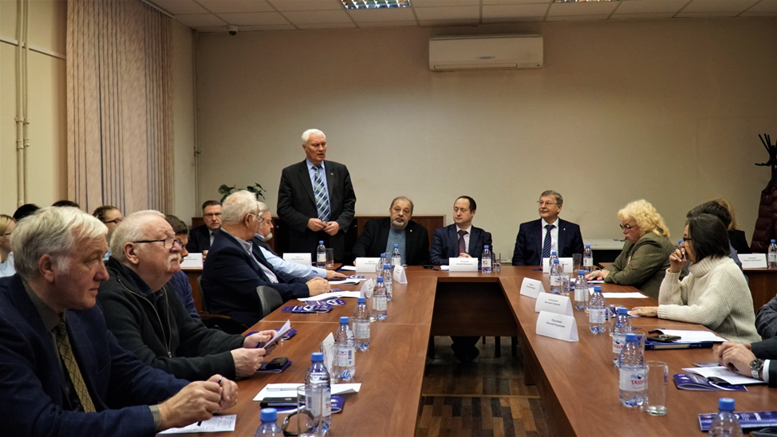
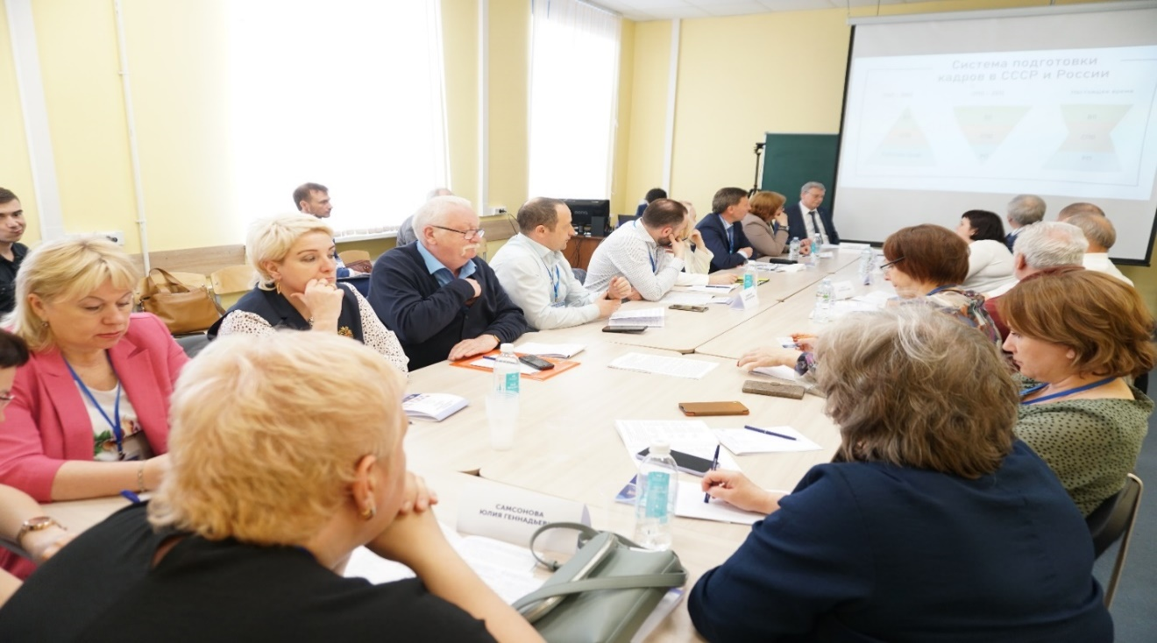
21 декабря 2022 г. прошла VII Городская конференция «Подготовка профессиональных кадров для ЖКХ»
Ключевые направления работы конференции охватывают широкий спектр тем в части оперативного взаимодействия участников отрасли, кадрового обеспечения жилищно-коммунальной сферы в условиях реформирования, а также актуальные вопросы развития новых направлений в этой сфере

Slide 8
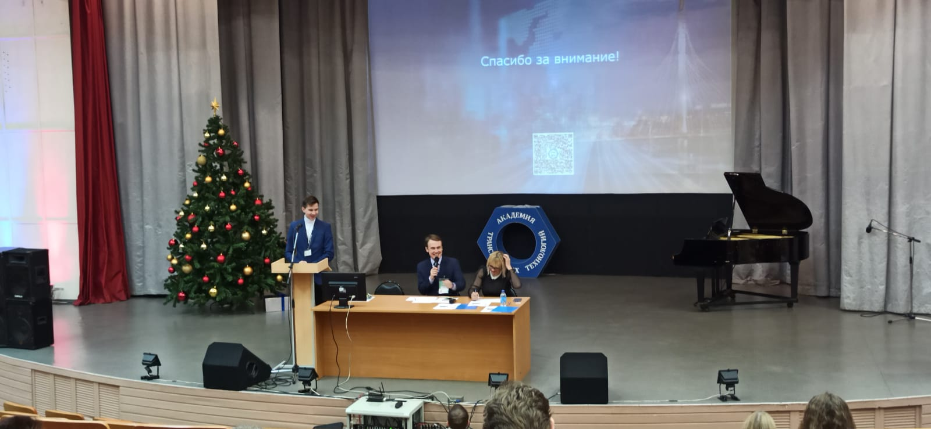
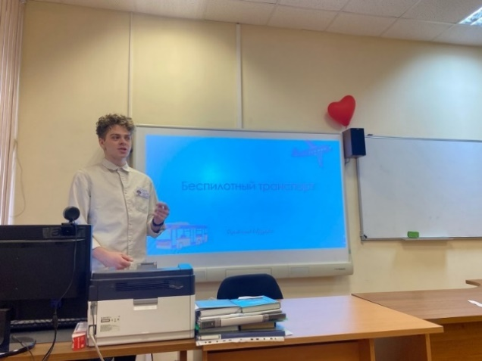
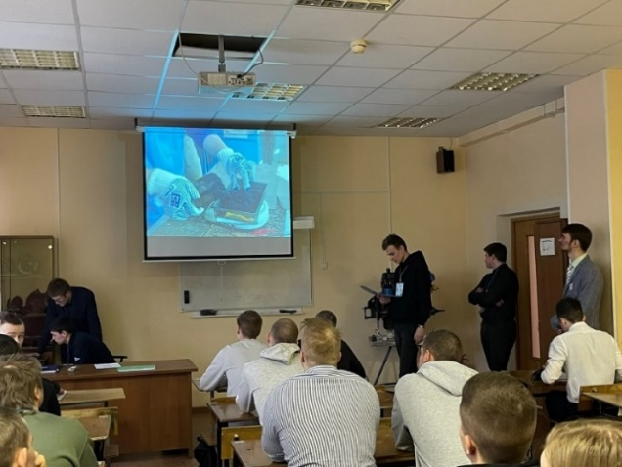
Городская научно-практическая студенческая конференция «Российская энергетика:
перезагрузка отрасли»
СПб ГБПОУ «Академия транспортных технологий»
22 декабря 2022
Городская студенческая научно-практическая конференция «Транспорт будущего»
16 февраля 2023 СПб ГБПОУ «Академия транспортных технологий»
В работе конференции приняли участие студенты средних профессиональных учебных заведений нашего города. В своих докладах они рассмотрели вопросы, связанные с зеленой энергетикой, инновациями в области передачи и распределения энергии, с энергетической безопасностью, а также подняли проблему цифровой трансформации энергетической отрасли.
Секции конференции
«Тенденция развития общественного транспорта»
«Технологии дорог будущего»
«Технологии транспорта будущего»
«Экология и транспорт будущего»
Участники:
Обучающиеся – докладчики – 84
Преподаватели – модераторы секций – 14 человек
Слушатели – обучающиеся – 204 чел
ОУ – 9

Slide 9
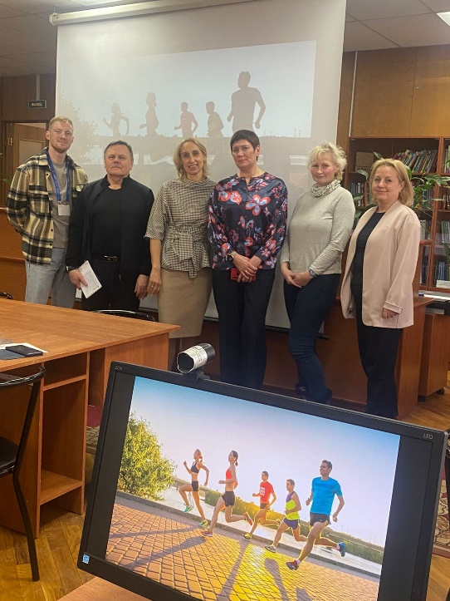
Заседание Круглого стола с преподавателями ССУЗов и ВУЗов г. Санкт-Петербурга на тему:
«Формы и методы работы по ВФСК ГТО в высших и средних профессиональных учебных заведениях г. С.-Петербурга
22 февраля 2023 г. СПб ГБПОУ «Академия транспортных технологий»
Преподаватели обсудили актуальные проблемы реализации Всероссийского физкультурно-спортивного комплекса «Готов к труду и обороне» (ВФСК ГТО) в образовательных организациях и отметили влияние уровня физической подготовленности студентов на работоспособность будущих специалистов, на их социальное здоровье.

Slide 10
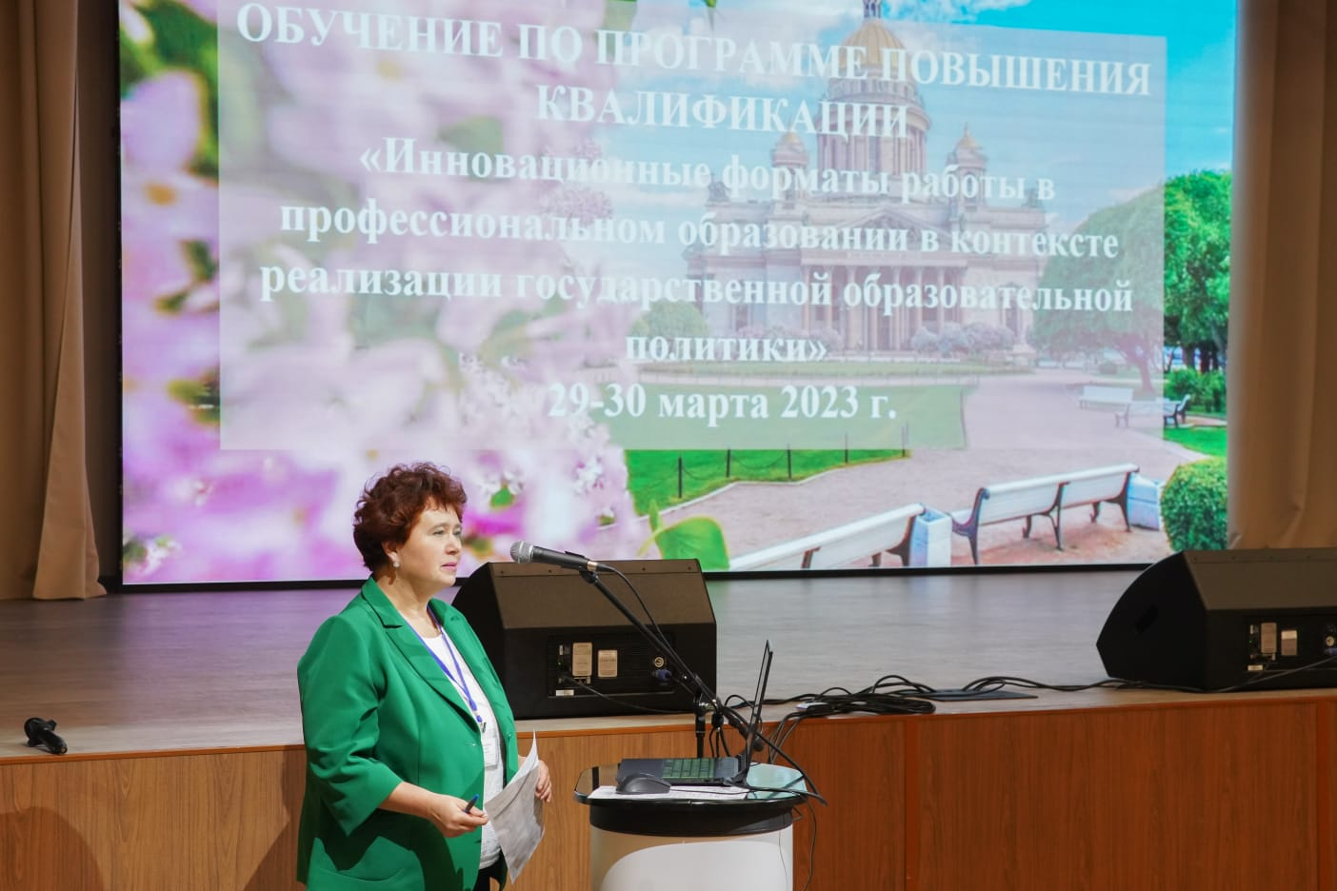
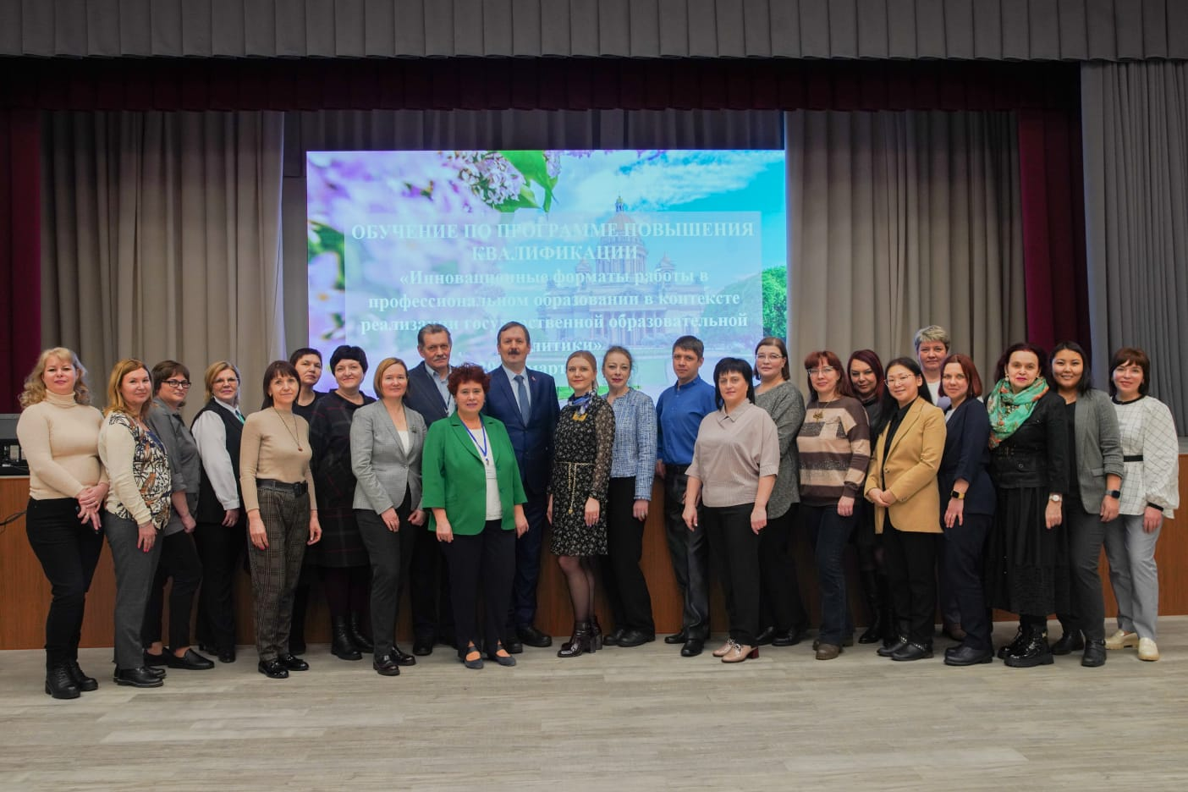
Основные темы, которые рассматривались на конференции:
стратегические приоритеты и инновационные механизмы современного образования;
создание системы наставничества в образовательном учреждении;
демонстрационный экзамен в 2023 г.;
инновационные технологии обучения и контроля достижения обучающимися образовательных достижений;
управление проектами в сфере образования;
реализация федерального проекта «Билет в будущее» как основа системы профориентационной работы.
42 представителя ОУ присутствовали очно

Slide 11
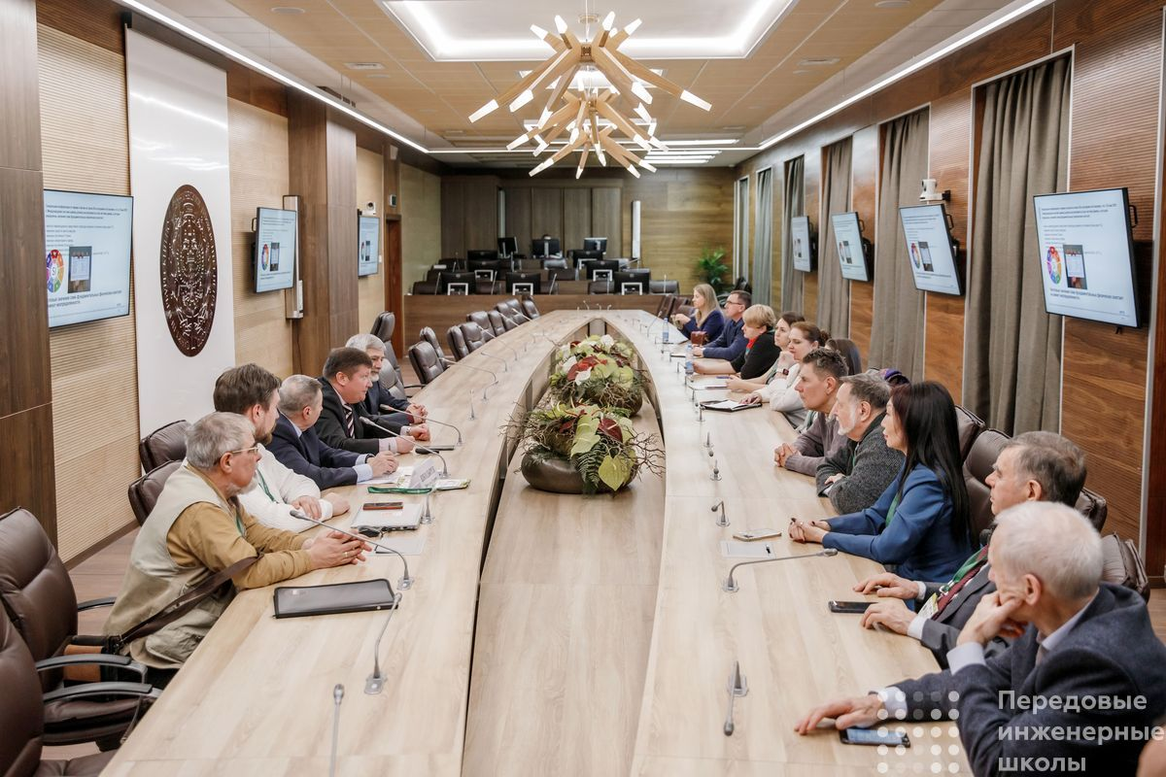
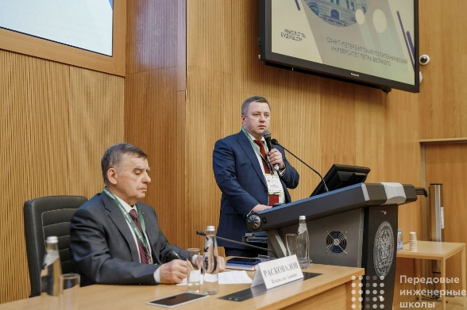
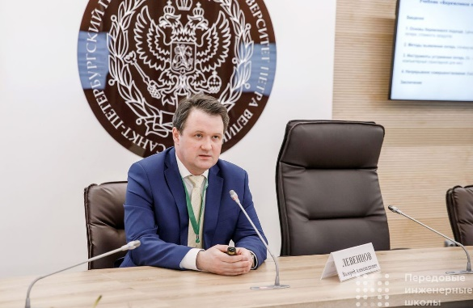
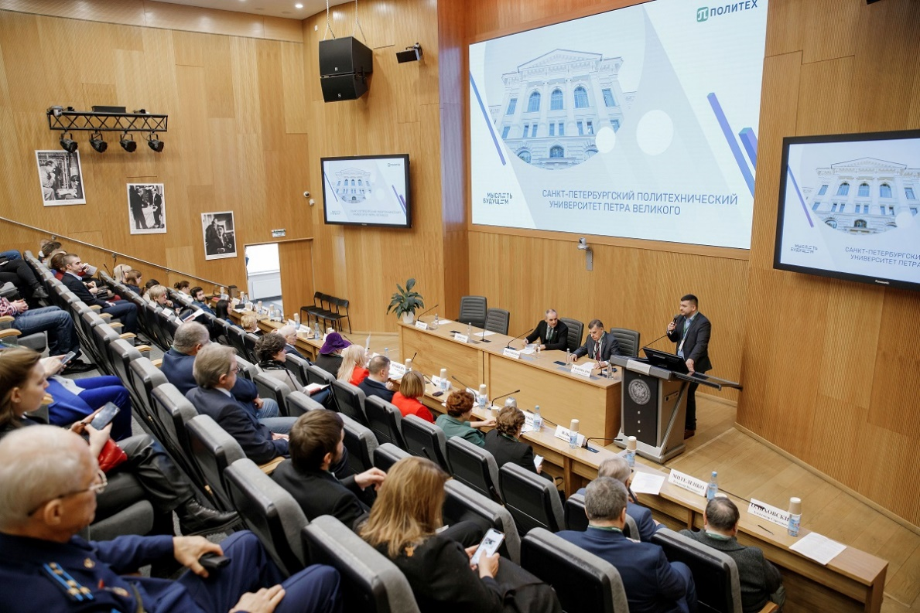
Конференция с международным участием прошла на базе ФГАОУ ВО «Санкт-Петербургский политехнический университет Петра Великого» в рамках деловой программы Петербургского международного образовательного форума 2023
Программа конференции включала следующие направления и темы для обсуждения: - воспитание обучающихся в технических вузах (СПО, школах) как педагогическая проблема: реалии, достижения, риски; - педагогические условия определения актуального содержания воспитания будущего инженера и организации социокультурной среды вуза (СПО, школ); - формирование профессионального этоса и инженерной этики; - формирование у будущих инженеров внутреннего антропо-экологического императива, выступающего системообразующим фактором организации их профессионально-личностного самоопределения; - преемственность и взаимодействие школ, СПО и вузов в формировании престижа профессии инженера и др.

Slide 12
Тематика конференции:
ключевые проблемы в системе среднего профессионального образования в условиях постоянно меняющегося мира,
трансформация содержания образования, форм и методов обучения,
методическое сопровождение образовательных программ СПО,
значение практической подготовки обучающихся и особенности ее реализации,
каким должен быть современный преподаватель,
воспитание и социализация обучающихся.

Slide 13
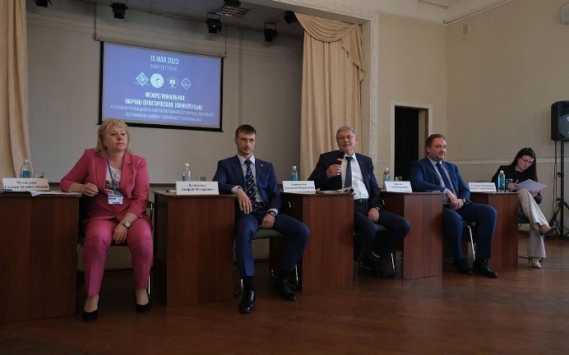
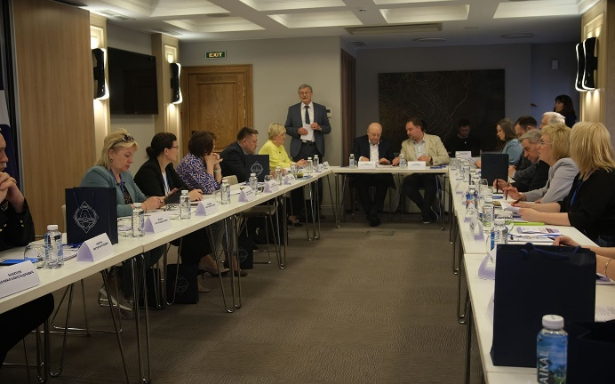
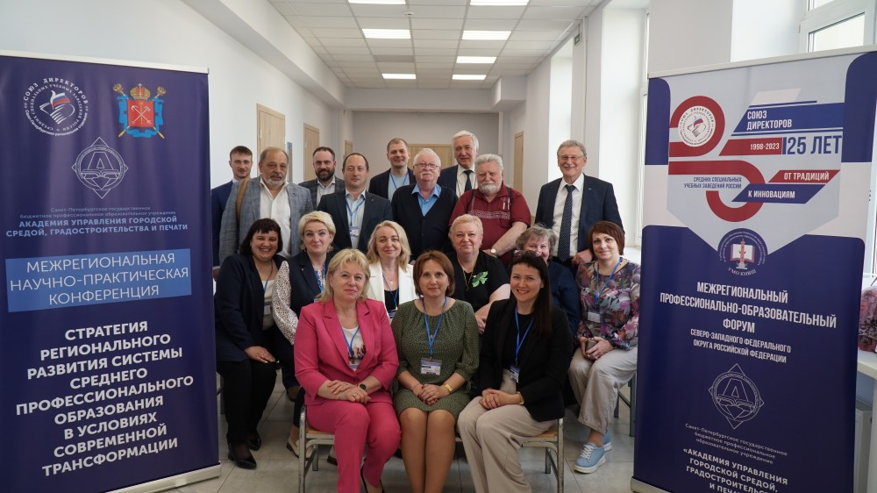
Форум был посвящен объявленному в России Году педагога и наставника и 25-летию Союза директоров средних специальных учебных заведений России. Организаторами выступили Комитет по науке и высшей школе Санкт-Петербурга, Союз ССУЗ России и Академия управления городской средой, градостроительства и печати.
В рамках форума прошла Научно-практической конференция «Стратегия регионального развития системы среднего профессионального образования в условиях современной трансформации».
В первый день в рамках форума прошла научно-практическая конференция «Стратегия регионального развития системы среднего профессионального образования в условиях современной трансформации».
Во второй день форума прошло совещание руководителей региональных отделений СЗФО Союза директоров ССУЗ России.

Slide 14
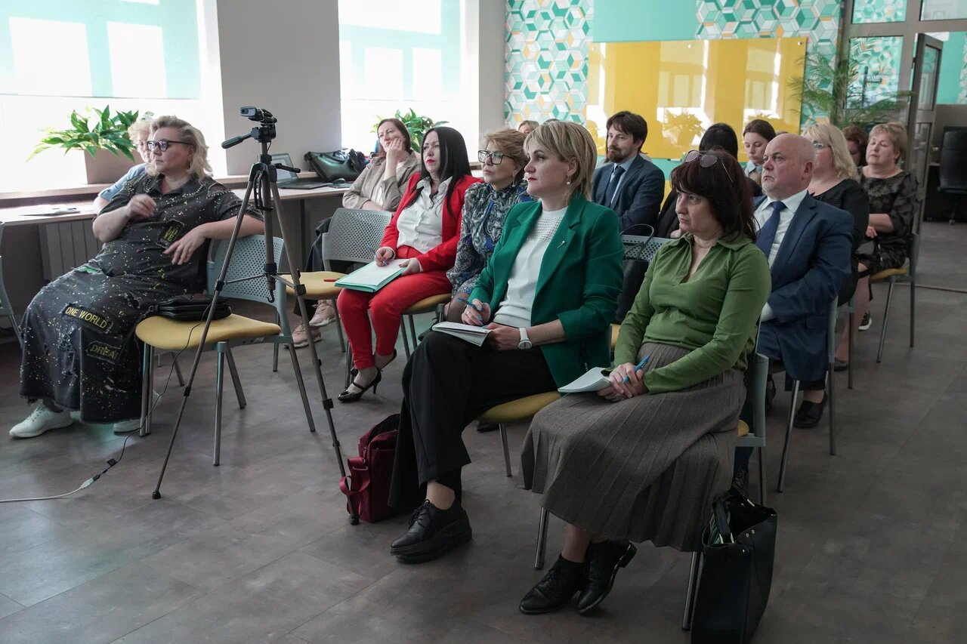
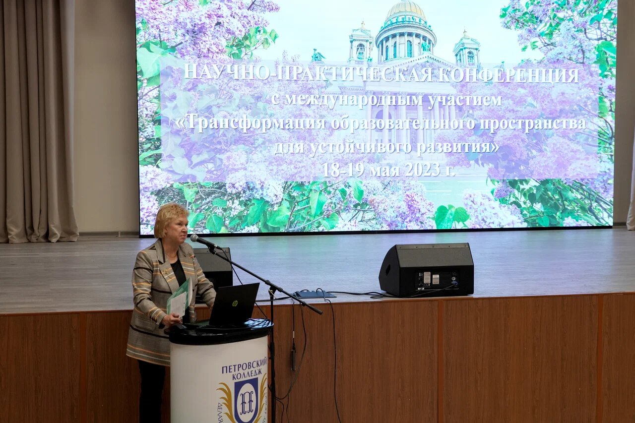
35 представителей ОУ из 32 городов РФ очно
подключилось 112 человек
На конференции работало 4 секции:
Секция №1 Информатизация и мониторинг качества в ОУ;
Секция №2 Профессионалитет: результаты, проблемы, преимущества;
Секция №3 Развитие системы воспитания;
Секция №4 Наставничество – эффективная модель обучения

Slide 15
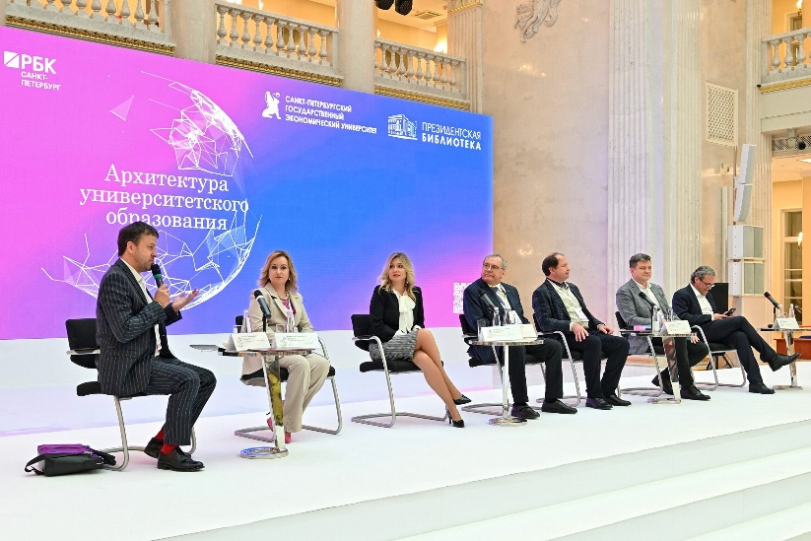
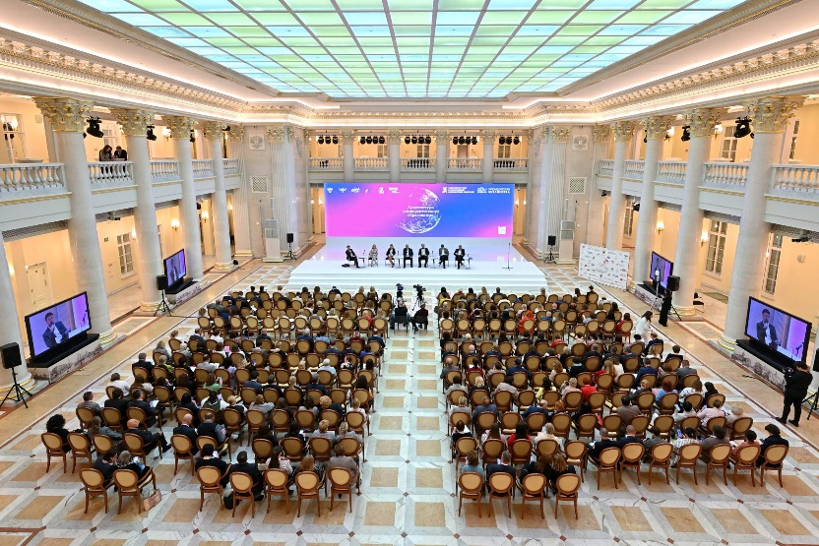
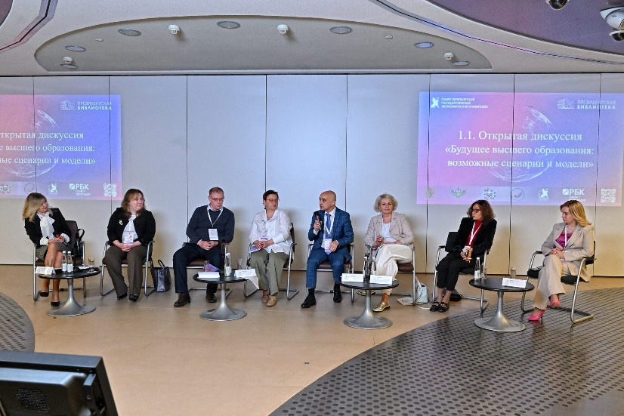
Колледж бизнеса и технологий ФГБОУ ВО СПбГЭУ был организатором и участником конференции.
В секции СПО был представлен мастер-класс «Модели обеспечения непрерывности образования в единой экосистеме образовательной организации»
01.06.2023-02.06.2023

Slide 16
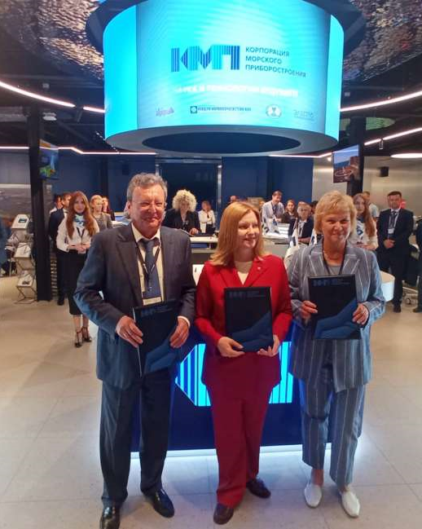
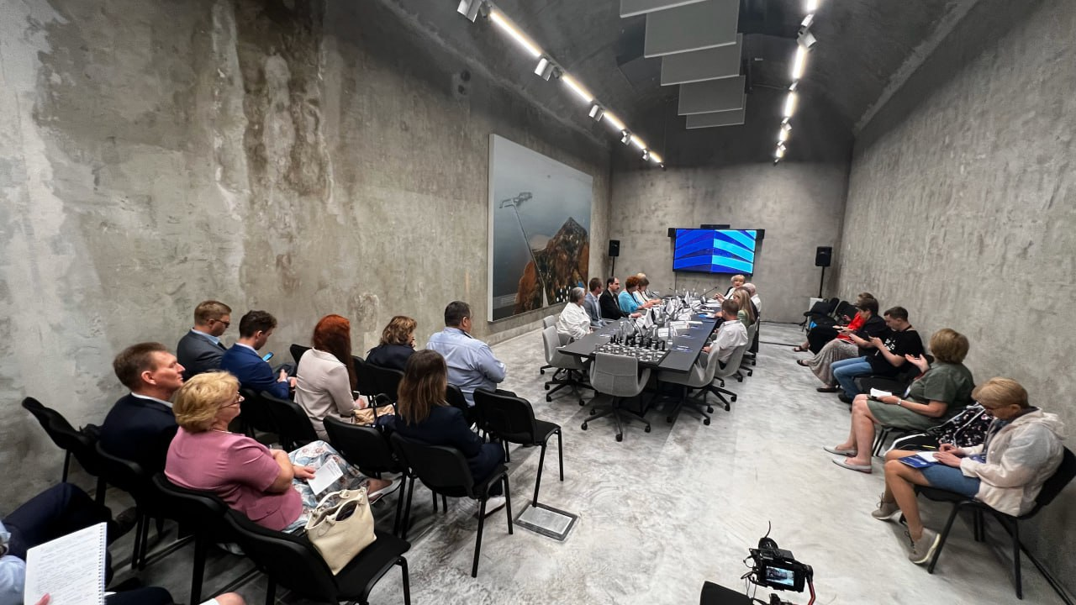
21 июня 2023 года подписано
Соглашение о сотрудничестве
АО «Корпорация морского приборостроения», ФГБОУ ДПО «Институт развития профессионального образования» и СПб ГБПОУ «Петровский колледж»
21 июня 2023 года-Круглый стол
«Сетевое взаимодействие по реализации бесшовной модели образования»
(организатор -Производственный холдинг «Кингисеппский маиностроительный завод»)
Участники: представители Союза промышленников и предпринимателей СПб, Агентства внешнего транспорта, Торгово-промышленной палаты СПб, СПбГМТУ, Центров опережающей профессиональной подготовки СПб, кафедры ЮНЕСКО СПбПУ им. Петра Великого, СПб ГБПОУ Петровский колледж, а также представители КМЗ Светлана Мелихова, Полина Сенченко и Нина Мельник.
Участники обсудили, как можно эффективно выстраивать диалог между системой профессионального образования и работодателем. Стремительное развитие наукоемких производств, сокращение циклов, обновление промышленного оборудования, изменение требований работодателей к подготовке кадров по структуре и содержанию предъявляют новые требования к науке, образованию и бизнесу. В нынешних реалиях они не могут больше эффективно развиваться и адаптироваться к изменениям независимо друг от друга.

Slide 17
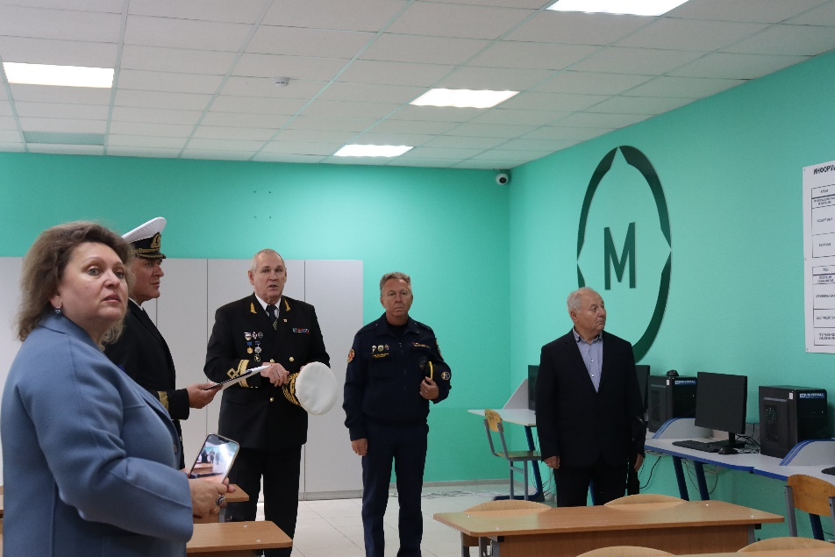
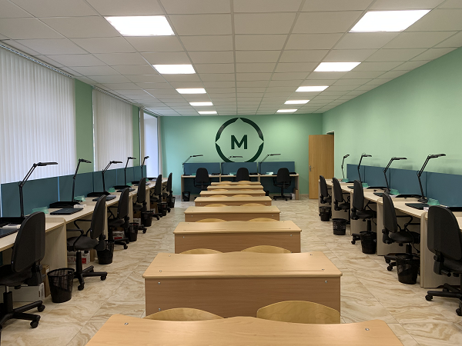
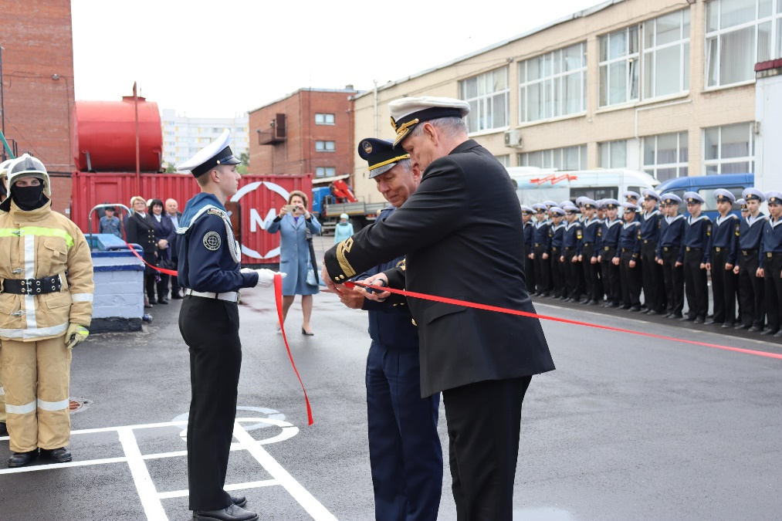
7 сентября 2022 года в Морской технической академии имени адмирала Д.Н. Сенявина (пр. Народного Ополчения, д. 189) состоялось торжественное открытие двух мастерских по компетенциям: «Безопасность жизнедеятельности на судне» и «Экспедирование грузов». В мероприятии приняли участие заместитель начальника отдела профессионального образования Комитета по образованию Светлана Белик, заместитель начальника Поисково-спасательной службы Санкт-Петербурга Андрей Багоцкий, помощник генерального директора по экономике ООО «Терминал Святого Петра» Владимир Сандецкий, сотрудники и курсанты академии.

Slide 18
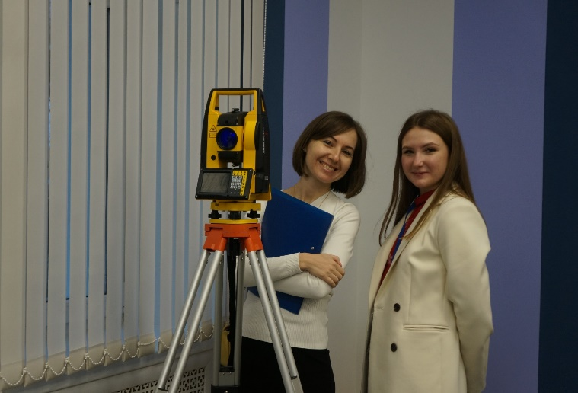
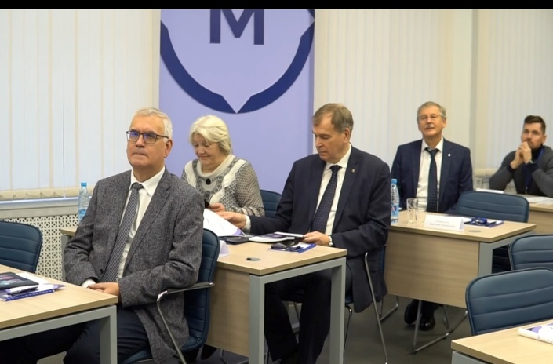
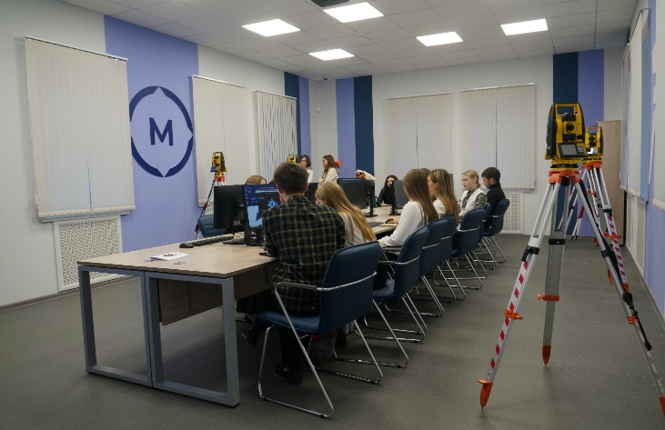
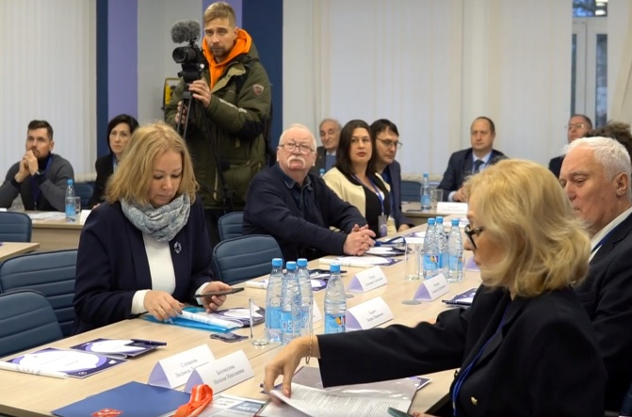
21 ноября 2022 года открыты новые современные мастерских по компетенциям «Геопространственные технологии» и «Ландшафтный дизайн» в СПБ ГБПОУ «Академия управления городской средой, градостроительства и печати»
21 ноября 2022 года прошел круглый стол «Актуальные вопросы строительной геодезии и геоинформационных систем»
Новые современные мастерские предоставляют широкие возможности для профессионального становления обучающихся, реализации федеральных проектов по ранней профессиональной ориентации школьников «Билет в будущее», получения первой профессии, проведения конкурсов профессионального мастерства.
Цель круглого стола: использование пространства мастерской «Геопространственные технологии» для обмена опытом по подготовке кадров в области непространственных технологий и геоинформационных систем для предприятий строительной отрасли.

Slide 19
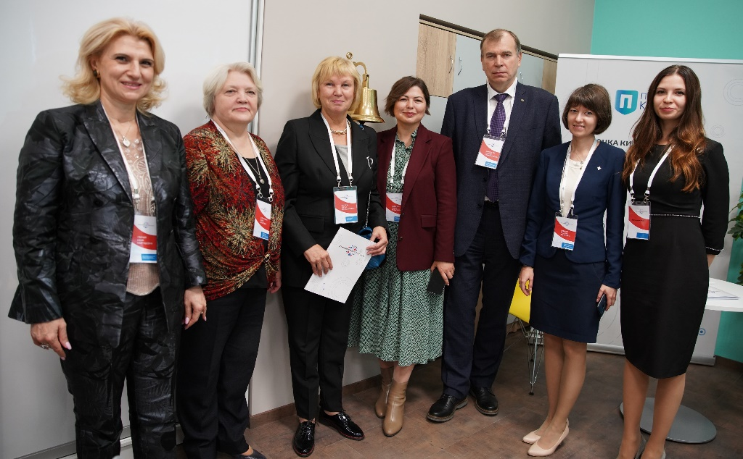
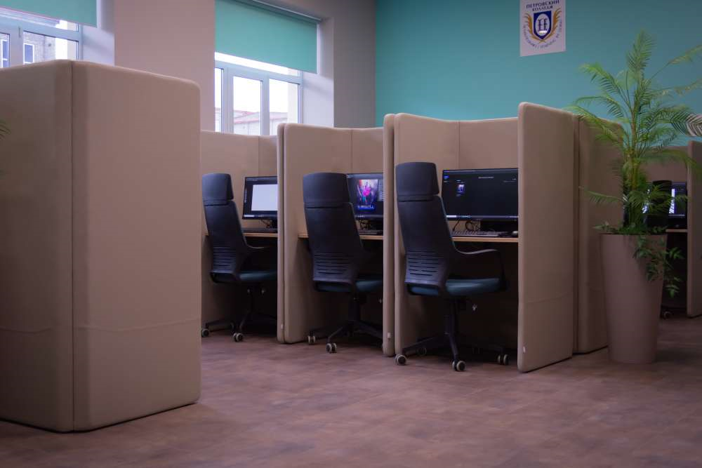
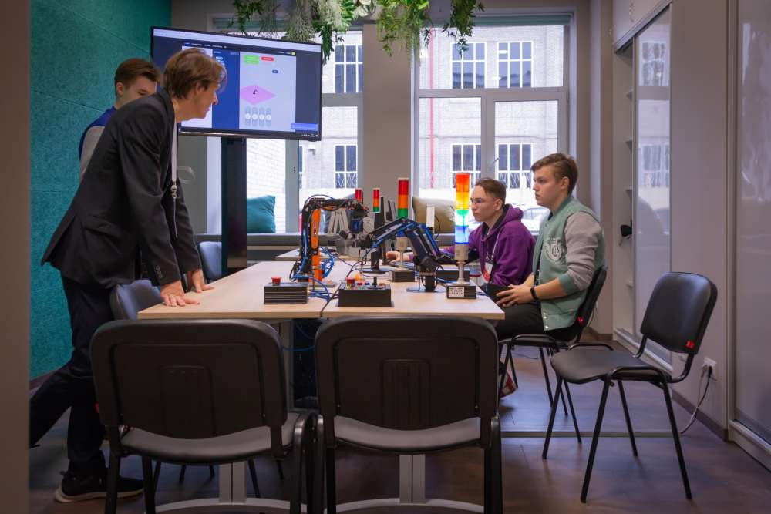
Открытие "Точки кипения"
ул. Курляндская д.39
7 октября 2022

Slide 20
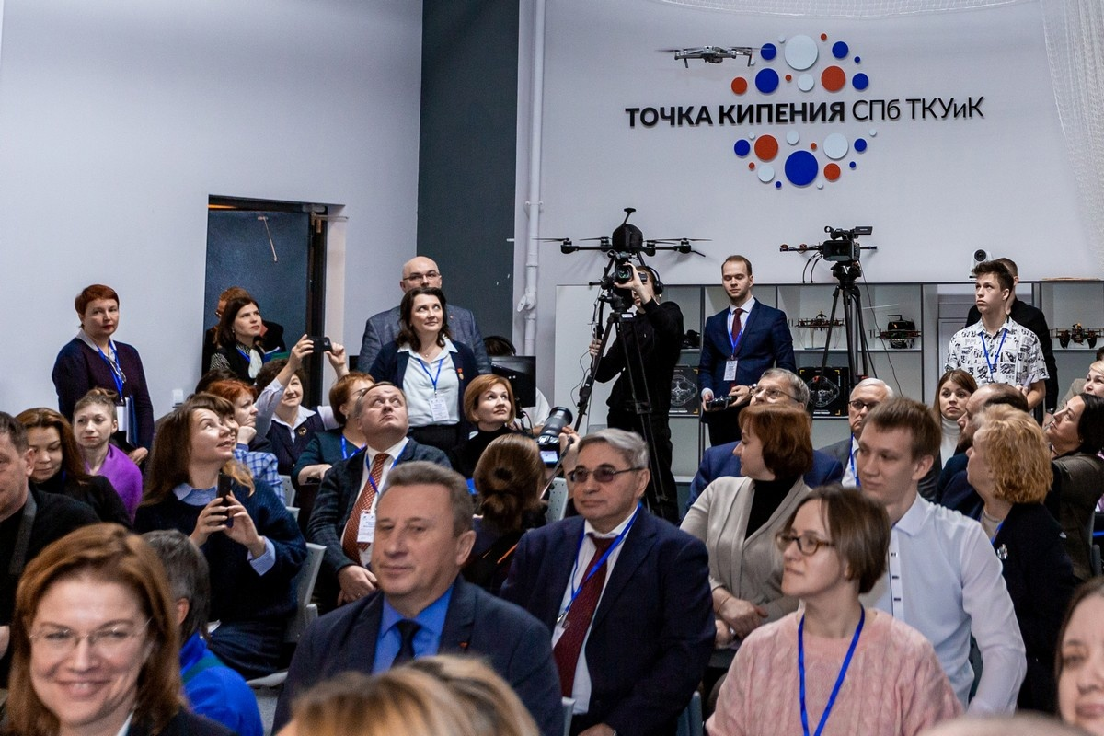
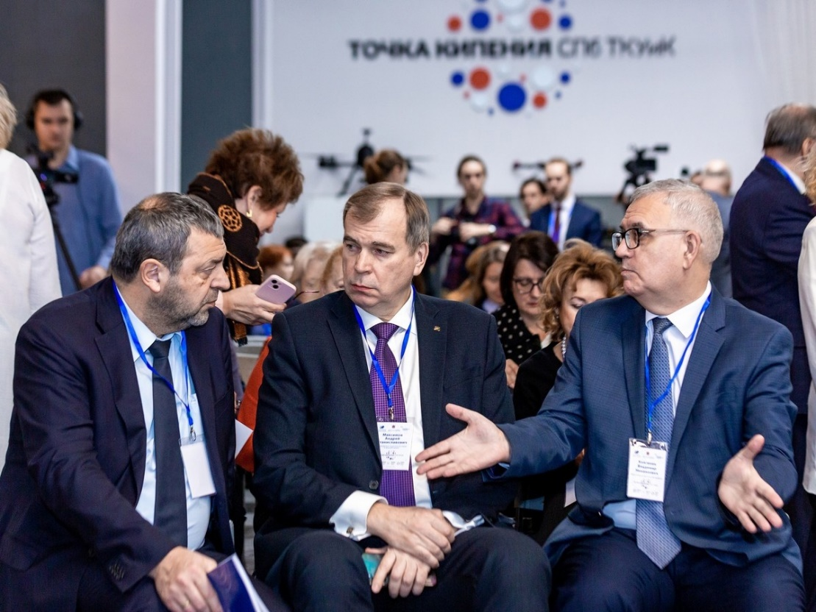
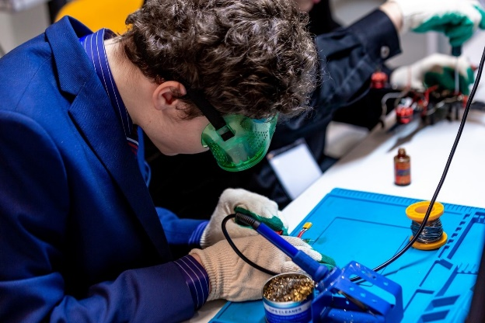
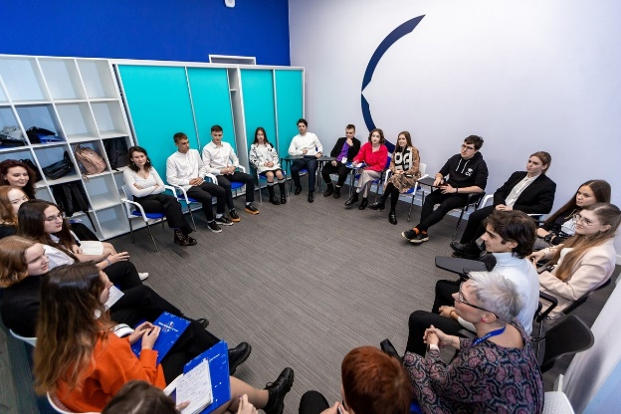
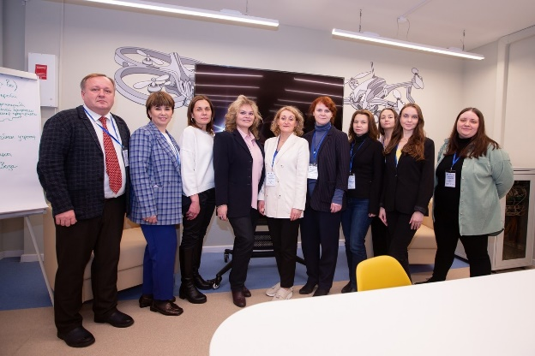
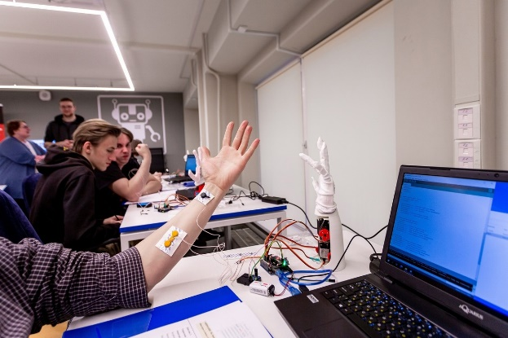
Открытие "Точки кипения ТКУиК"
Кондратьевский пр. 46
9 декабря 2022

Slide 21
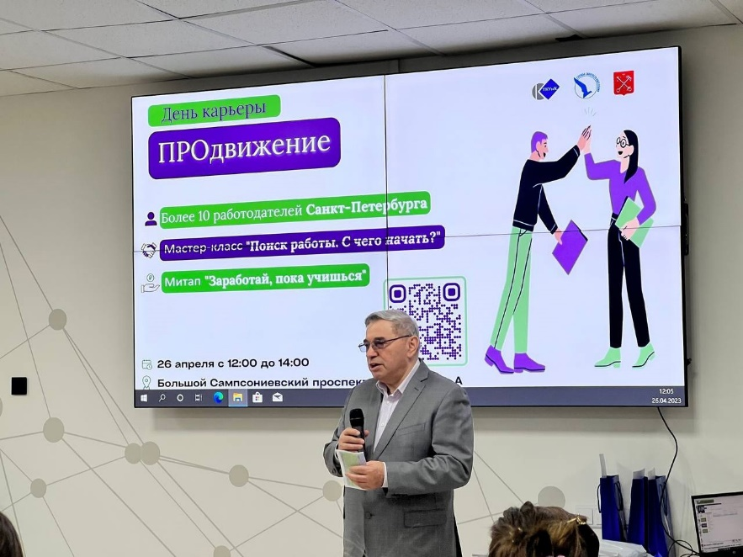
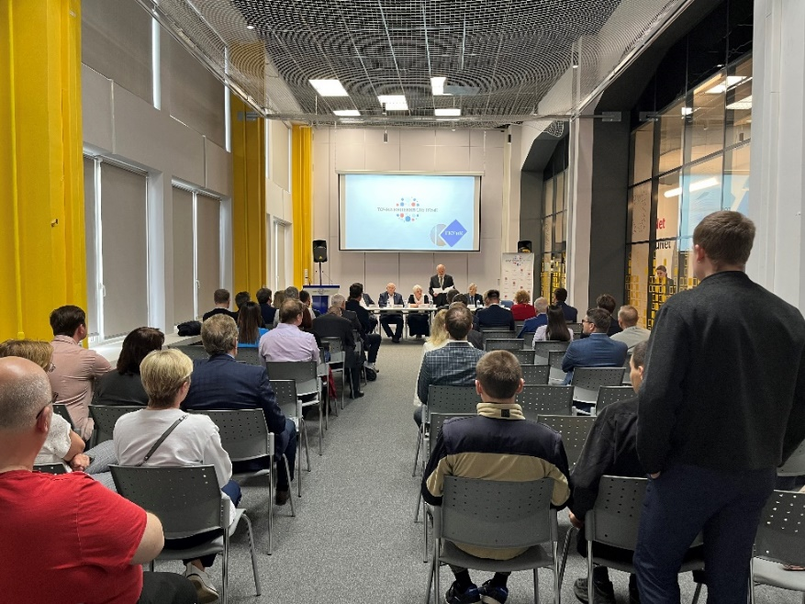
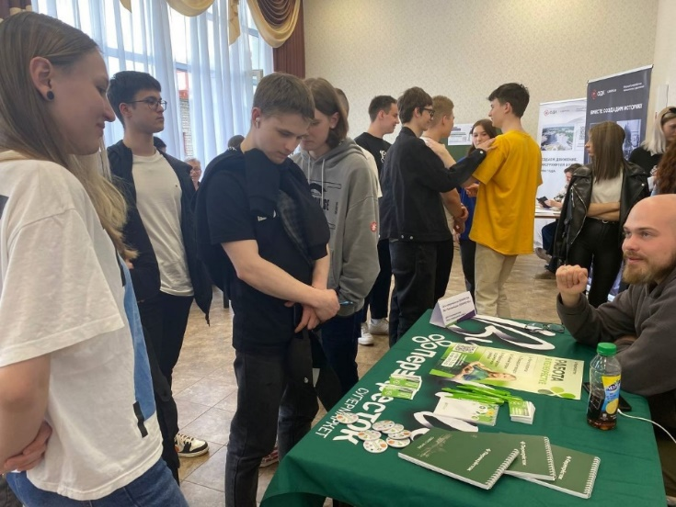
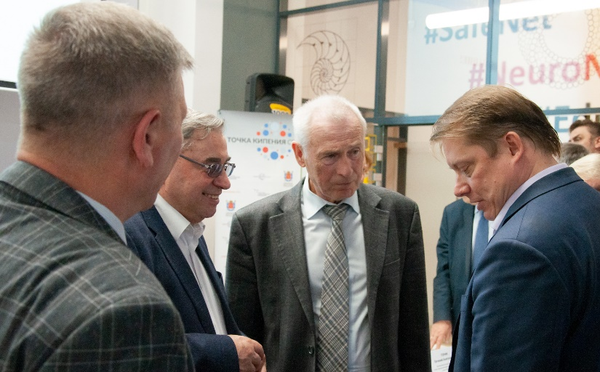
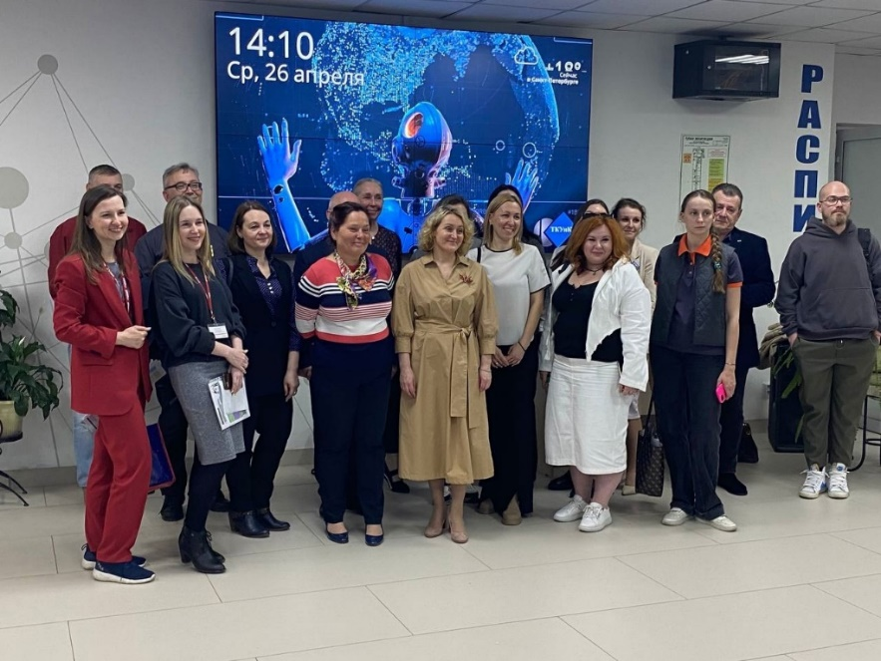
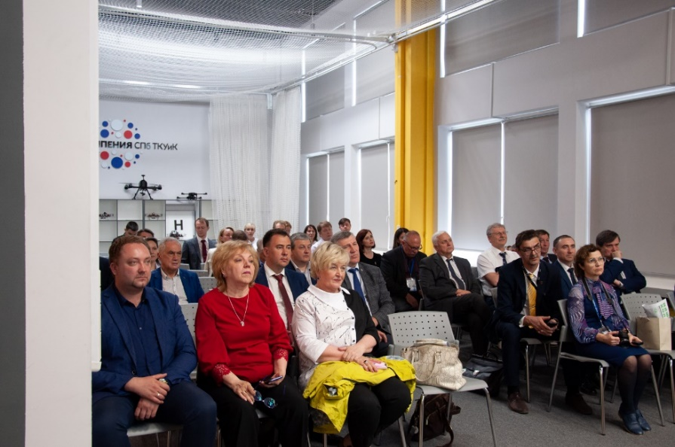
Рабочая сессия Ассоциации предприятий радиоэлектроники, приборостроения, средств связи и инфотелекоммуникаций
Кондратьевский 46 , «Точка кипения ТКУиК»
17 мая 2023 г.
День карьеры ПРОдвижение ТКУиК
26 апреля 2023 г.

Slide 22
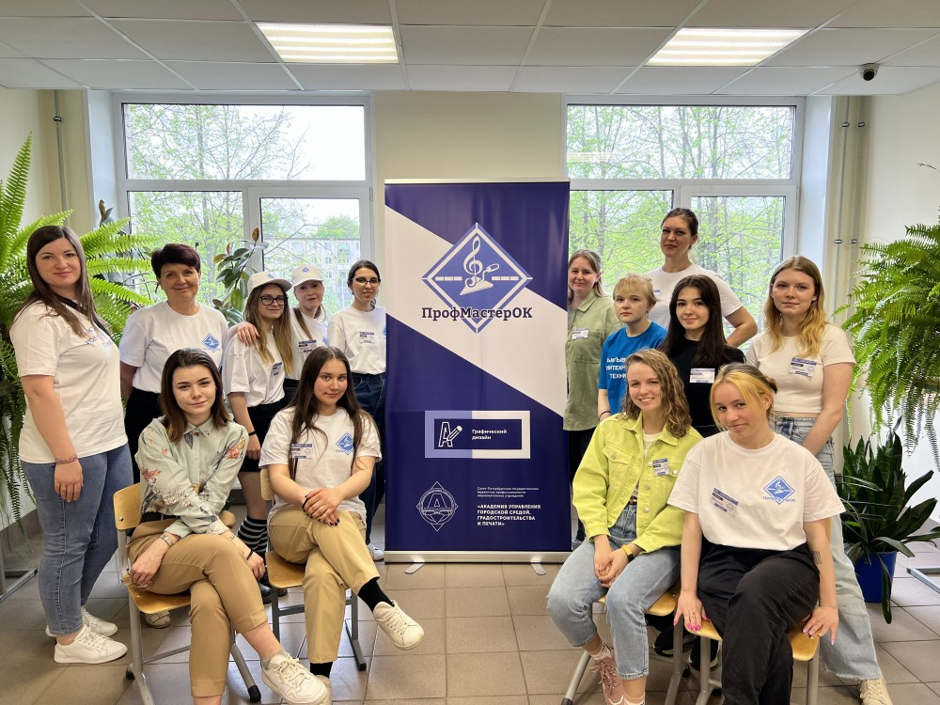
16-17 мая 2023 года VI Межрегиональный Конкурс «ПрофМастерОК-2023»
Цель Межрегионального Конкурса «ПрофМастерОК-2023» - повышение профессионального интереса к профессии, развитие творческого мышления, а также выявление и поощрение талантливых и инициативных обучающихся профессиональных образовательных учреждений Северо-Западного федерального округа Российской Федерации. Конкурс проходил в два этапа.

Slide 23
Торжественное подписание соглашений о партнерстве
в рамках федерального проекта «Профессионалитет»
23 августа 2022 года В Смольном состоялось торжественное подписание соглашений о партнерстве в рамках федерального проекта «Профессионалитет» государственной программы Российской Федерации «Развитие образования».
Кластер «Машиностроение-2023» объединил Академию машиностроения имени Ж.Я. Котина, Петровский колледж, Санкт-Петербургский технический колледж управления и коммерции, Академию промышленных технологий и индустриальных партнеров – АО «Петербургский тракторный завод», ООО «Завод по переработке пластмасс имени «Комсомольской правды».

Slide 24
Участие в XVI Международном образовательном конгрессе-выставке «Молодые профессионалы. Готовим кадры для экономического роста»
15-16 сентября 2022 года В федеральном образовательном центре «Сириус» прошел XVI Международный образовательный конгресс-выставка «Молодые профессионалы. Готовим кадры для экономического роста».
Санкт-Петербургскую Академию машиностроения имени Ж.Я. Котина представляла заместитель директора по учебно-методической работе Н.В. Стригова.

Slide 25
Совместное заседание президиумов Общественной организации
и Регионального объединения работодателей «Союз промышленников и предпринимателей Санкт-Петербурга»
13 октября 2022 года
На площадке Ленинградского машиностроительного факультета прошло совместное заседание президиумов Общественной организации и Регионального объединения работодателей «Союз промышленников и предпринимателей Санкт-Петербурга».
Основной вопрос повестки дня – «О подготовке квалифицированных кадров для промышленного комплекса Санкт-Петербурга».

Slide 26
Подписание соглашения о намерениях в целях развития Образовательно-производственного центра (кластера) «Машиностроение»
29 ноября 2022 года на площадке Конгрессно-выставочного центра «Экспофорум» состоялся VIII Всероссийский Форум «Национальная система квалификаций России» в рамках Форума-выставки «Российский промышленник».
Директор СПб ГБПОУ «Академия машиностроения имени Ж.Я. Котина» Е.В. Платонов, генеральный директор ООО «Институт полимеров» Е.В. Орлова и генеральный директор ООО «Завод по переработке пластмасс имени «Комсомольской правды» С.П. Козлова подписали соглашение о намерениях в целях развития Образовательно-производственного центра (кластера) машиностроения Санкт-Петербурга.

Slide 27
Совет кадровых служб АПП СПб
22 марта 2023 г. состоялось заседание Совета специалистов кадровых служб Ассоциации промышленных предприятий Санкт-Петербурга с участием председателя Комитета по труду и занятости населения Санкт-Петербурга Чернейко Д.С. И президента АПП СПб Радченко В.А.

Slide 28
Открытие выставки военно-исторических миниатюр в историко-патриотическом комплексе Колледжа ГУМРФ.
22 февраля 2023
22 февраля 2023
В историко-патриотическом комплексе Колледжа ГУМРФ открылась выставка военно-исторических миниатюр «Русская армия. От победы к победе». Коллекционером и автором большинства миниатюр является ректор Государственного университета морского и речного флота имени адмирала С.О. Макарова Сергей Олегович Барышников.

Slide 29
Проектная деятельность в Колледже ГУМРФ по арктической тематике.
февраль-апрель 2023
В 2022/2023 году в Колледже ГУМРФ состоялись мероприятия , проводимые в соответствии с планом общегородских мероприятий, направленных на развитие экономики города и повышения занятости, рост и вовлеченности жителей Санкт-Петербурга в арктическую проблематику и интереса и молодежи к освоению профессий, востребованных в Арктическом регионе Российской Федерации, сохранение традиций коренных малочисленных народов Севера на 2023 год. Такие как: Арктическая неделя Колледжа ГУМРФ, Научно-практическая конференция "Герои арктических конвоев", II Студенческая конференция "Арктика - история и современность".
II Студенческая конференция «Арктика – история и современность»
Студенческая научно-практическая конференция «Герои арктических конвоев»
Арктическая неделя Колледжа ГУМРФ

Slide 30
Международный круглый стол на тему «Научно-исследовательская работа как инструмент формирования востребованных компетенций у учащейся молодежи»26.04.2023
Цель круглого стола:
- выявить основные проблемы организации научно-исследовательской деятельности и выработать рекомендации по созданию эффективной системы взаимодействия образовательных организаций различного уровня образования (от школ до вузов) в научно-исследовательской деятельности.
Задачи:
1.познакомиться с опытом организации научно-исследовательской деятельности в различных региональных колледжах;
2.выявить лучшие практики и возможность применения их в деятельности различных образовательных организаций ;
3.выявить основные проблемы и возможные пути их устранения.
Всероссийский круглый стол "Опыт формирования содержания и методов в организации и проведения занятий по налоговой и финансовой грамотности в учреждениях СПО" 02.02.2023
Цель: Трансляция передового педагогического опыта по реализации мероприятий по налоговой и финансовой грамотности, содержания и методов организации и проведения тематических занятий; - Формирование условий для получения знаний и повышения качества знаний студентов в области налоговой и финансовой грамотности, как при освоении образовательной программы, так и в рамках дополнительного образования.

Slide 31
IX межрегиональная студенческая научно-практическая конференция "Архитектура и Строительство" 22.02.2023
Цель: привлечение студентов к научно-познавательной деятельности и исследовательской работе, актуальным проблемам строительной отрасли, предоставления молодым исследователям возможности для демонстрации новых научных идей, использовании полученных результатов в подготовке и написании дипломных работ, а также для дальнейшего совершенствования полученных в процессе научно-исследовательской деятельности навыков
II Городская научно-практическая конференция обучающихся «МАТЕМАТИКА – царица наук» 23.11.2022
Цель: привлечение студентов к научно-познавательной деятельности и исследовательской работе, формирование у обучающихся представления о математике как универсальном языке науки, об идеях и методах математики, критичности мышления на уровне, необходимом для будущей профессиональной деятельности

Slide 32
Санкт-Петербургский филиал Финуниверситета
Межрегиональная окружная конференция Северо-Западного федерального округа.
Конференция была посвящена вопросам формирования грамотности взрослого населения «Методология и практика повышения финансовой грамотности взрослого населения в СЗФО» в рамках реализации Стратегии повышения финансовой грамотности в Российской Федерации на 2017-2023 годы».
2 декабря 2022 г.
Всероссийская олимпиада студентов «Я — профессионал».
«Я — профессионал» — один из флагманских проектов президентской платформы «Россия — страна возможностей».
04 марта 2023 г.
Пленарное заседание в рамках III международной научно-практической конференции «Место и роль физической культуры в современном мире» на тему: «Главная задача педагогики – воспитание нравственности, а не наполнение головы знаниями».
По результатам конференции стола состоялась договоренность с вузами СПб по дальнейшему сотрудничеству и совместным мероприятиям в рамках патриотического и духовно-нравственного воспитания молодежи воспитания
18 мая 2023 г.

Slide 33
XXII оптический форум для практикующих оптиковоптометристов и офтальмологов
в ФГБПОУ «Санкт-Петербургский медико-технический колледж ФМБА» 24 и 25 марта 2023 г.
Фестиваль среди студентов «ВЕСНА ПОБЕДЫ» ФГБПОУ «Санкт-Петербургский медико-технический колледж ФМБА» 4 мая 2023 г.
Форум объединил 676 человек из всех Федеральных округов России.
Колледж стал первой в России площадкой по аккредитации специалистов СПО по специальности «Медицинская оптика». И до сих пор остается ведущим учреждением СПО - флагманом по подготовке этих специалистов!
Более 70 участников, студентов 1-3 курсов, вышли в этот день на сцену, чтобы почтить память наших героических предков своим творчеством. И более 15 участников представили свои работы в виде рисунков и плакатов.

Slide 34
3 февраля 2023 года на второй площадке Морской технической академии имени адмирала Д.Н. Сенявина (Дальневосточный пр., д. 26) состоялось торжественное мероприятие, посвящённое 100-летию со дня основания Северо-Западного речного пароходства и открытию обновлённой экспозиции. В мероприятии приняли участие руководители органов исполнительной власти Санкт-Петербурга, морских учебных заведений, иных организаций морского профиля, ветераны Северо-Западного пароходства – участники Великой Отечественной войны и ветераны труда, руководители ветеранских организаций Санкт-Петербурга. Теперь история пароходства полноценно представлена в музее МТА «Отечества достойные сыны».

Slide 35
29 марта 2023 года на второй площадке Морской технической академии имени адмирала Д.Н. Сенявина (Дальневосточный пр., д. 26) состоялась секция «Медиаресуры. Разговор о море» в рамках ежегодной конференции «Морские традиции в патриотическом воспитании граждан Российской Федерации» – «Море – детям!». Спикеры секции – специалисты из области образования и журналистики Санкт-Петербурга, Архангельска и Архангельской области. Также в конференции приняли участие более 40 человек из 24 организаций. Основным организатором мероприятия выступил медиацентр академии.

Slide 36
15 ноября 2022 г. На площадке ГУАП прошёл II городской форум «Учись управлять!» для студенческих советов средних специальных учебных заведений.
Организатором масштабного мероприятия выступили студенты факультета СПО РАНХиГС Санкт-Петербург.
В рамках форума члены студенческого совета ФСПО провели лекции по вопросам организации и развития самоуправления в учебном заведении, а также поделились своим опытом.
6 декабря 2022 г. , состоялась III региональная школьная научно-практическая конференция «Школа – Вуз. Учимся управлять: технологии управления в современном городе».
В рамках работы секций участники обсудили способы профессионального саморазвития молодёжи, возможности самоуправления в школе и вузе, рассмотрели лучшие внеучебные практики и проекты, а также исследования в сфере цифровизации.

Slide 37
С 12 по 19 мая 2023 г. в Инженерной школе одежды (колледж) ФГБОУ ВО "Санкт-Петербургский государственный университет промышленных технологий и дизайна" прошёл XXX Российский конкурс молодых модельеров и дизайнеров одежды «Дыхание весны»
XXIX Российский конкурс молодых модельеров и дизайнеров одежды «Дыхание весны»
С 30 сентября по 5 октября 2022
Участники из разных уголков нашей страны представили одиночные модели и коллекции pret-a-porter перед компетентными членами жюри, в состав которого вошли представители России, Италии и Казахстана.
Заглавной темой конкурса 2022 года стал «Вирус творчества».
В юбилейный тридцатый раз талантливая креативная молодежь со всей России продемонстрировала свои нестандартные творческие решения и профессиональное мастерство.
Оценивали конкурсные работы члены международного жюри, в состав которого вошли представители России, Белоруссии, Казахстана и Италии.
Темой года стал «Цифровой прорыв».

Slide 38
24 апреля 2023 года в исполнительной дирекции Союза промышленников и предпринимателей Санкт-Петербурга прошла встреча членов Союза с руководителем регионального отделения партии "Единая Россия" Боярским Сергеем Михайловичем.
Во встрече приняли участие представители ВУЗов и ССУЗов Санкт-Петербурга, руководители общественных объединений, реального сектора экономики и властных структур города.
Направлены предложения по совершенствованию системы среднего профессионального образования

Slide 39
РОО «Совет директоров СПО СПб» принимает самое активное участие в проведении следующих конкурсов:
Ежегодный Конкурс «Преподаватель года в системе среднего профессионального образования Санкт-Петербурга» 2022
Ежегодный Конкурс «Студент года» в системе среднего профессионального образования Санкт-Петербурга 2022
Победители:
Кривоносова Наталья Викторовна (Санкт‑Петербургский колледж телекоммуникаций им. Э.Т. Кренкеля) - победитель конкурса в номинации «Преподаватель года».
Лузина Елена Александровна(СПб ГБПОУ «Петровский колледж») - победитель конкурса в номинации «Педагог - новатор».
Янцукевич-Ушакова Оксана (Северо-Западный институт управления – филиал РАНХиГС) - победитель конкурса в номинации «Преподаватель-педагог воспитатель».
Мартынова-Фидельман Алла Львовна (Санкт‑Петербургский архитектурно-строительный колледж) - победитель конкурса в номинации «педагог-исследователь».
Общее количество преподавателей, принявших участие – 86 человек
Всего победителей: 16 студентов
I место по различным номинациям заняли:
Садовская Елизавета Игоревна (Инженерная школа одежды (колледж) СПбГУПТД) – Абсолютный победитель Конкурса.
Прибыльнов Иван Романович (СПб ГБПОУ «Академия транспортных технологий») – победитель в номинации «Студент, увлеченный будущей профессией».
Белов Георгий Александрович (СПб ГАПОУ "Морская техническая академия имени адмирала Д.Н. Сенявина) – победитель в номинации «Студент-творческая личность».
Гомбалевская Ольга Дмитриевна (СПб ГБПОУ "Петровский колледж") – победитель в номинации «Студент-знаток русского языка»
Кунтикова Софья Александровна (СПб ГБПОУ "Политехнический колледж городского хозяйства") – победитель в номинации «Студент-патриот».
Ивакина Елизавета Андреевна (факультета среднего профессионального образования СЗИУ РАНХиГС)– победитель в номинации «Студент-лидер».

Slide 40
РОО «Совет директоров СПО СПб» принимает самое активное участие в проведении следующих конкурсов:
Конкурсы профессионального мастерства в системе среднего профессионального образования Санкт-Петербурга в 2022 году
Студенческие предметные олимпиады в системе среднего профессионального образования Санкт-Петербурга в 2022 году
Всего победителей
по различным специальностям: 39 студентов
I места заняли: 13 студентов
Всего победителей
по различным общеобразовательным дисциплинам: 27 студентов
I места заняли: 9 студентов
Прошел региональный этап
Чемпионата по профессиональному мастерству «Профессионалы»

Slide 41
Работники образовательных учреждений, входящих в РОО «Совет директоров СПО СПб» принимают активное участие и ежегодно становятся лауреатами премии Правительства Санкт-Петербурга за выдающиеся достижения в области высшего образования и среднего профессионального образования.
В 2022 году:
Авторский коллектив СПб ГБПОУ «Петровский колледж»: Васина Елена Вячеславовна, директор колледжа, Бычков Алексей Юрьевич, заведующий отделением информационных технологий, Алещенко Анна Александровна, начальник многофункционального центра профессиональных квалификаций за работу «Проектное управление – путь к эффективной работе колледжа в условиях инновационного развития» в номинации «Организационные решения по повышению качества подготовки специалистов»
Авторский коллектив СПб ГБПОУ «Академия транспортных технологий»: Кириллова Валентина Владимировна, заместитель директора по воспитательной работе, Анфимова Наталия Геннадьевна, заведующий отделением Сервиса и экономики организации перевозок, Голова Юлия Сергеевна, педагог-организатор за работу «Совершенствование системы воспитания профессионала с использованием электронного портфолио для демонстрации и оценивания личностного развития и профессионального саморазвития студентов профессиональной образовательной организации» в номинации «В области воспитательной работы со студентами, развития их профессиональных навыков»
СПб ГБПОУ «Академия машиностроения имени Ж.Я. Котина» Кутырь Виктор Борисович, преподаватель-организатор основ безопасности жизнедеятельности за цикл рассказов «Как просто быть солдатом …» в номинации «В области воспитательной работы со студентами, развития их профессиональных навыков»

Slide 42
Работники образовательных учреждений, входящих в РОО «Совет директоров СПО СПб» принимают активное участие и ежегодно становятся лауреатами премии Правительства Санкт-Петербурга за выдающиеся достижения в области высшего образования и среднего профессионального образования.
В 2023 году:
Авторский коллектив СПб ГБПОУ «Петровский колледж»: Евладова Надежда Владимировна, заместитель директора по учебной работе, Фаленков Денис Александрович, начальник центра информатизации образования за работу «Цифровая трансформация колледжа как средство повышения результативности деятельности образовательного учреждения» в номинации «Развитие инновационной деятельности в образовательной организации»
Авторский коллектив СПб ГБПОУ «Академия транспортных технологий»: Вишневская Марина Валерьевна, заместитель директора по учебной работе, Мельникова Елена Валентиновна, заведующий методическим кабинетом, Распопов Владимир Иванович, методист – за интегрированный подход при реализации компонентов образовательной программы среднего профессионального образования в процессе подготовки специалистов технического профиля в номинации «Учебно-методическое обеспечение учебного процесса, направленное на повышение качества подготовки специалистов»
Авторский коллектив ФГБОУ ВО СПбГЭУ: Гришин Сергей Юрьевич, проректор по социальной и воспитательной работе, Пелевина Лидия Федоровна, директор Колледжа бизнеса и технологий, Нестеренко Екатерина Александровна, заместитель директора Колледжа бизнеса и технологий за работу «Концепция воспитания обучающихся среднего профессионального образования через проектную деятельность» в номинации «В области воспитательной работы со студентами, развития их профессиональных навыков»

Slide 43
Формируется перечень специальностей СПО (по направлениям подготовки) с контрольными цифрами приема на 2023-2024 учебный год в Санкт-Петербурге на сайте Совета директоров: http://www.sovetdirectorovspospb.ru/3239/

Slide 44
Уважаемые коллеги, спасибо за активное участие в мероприятиях
РОО «Совет директоров СПО СПб»!

